Slide 1
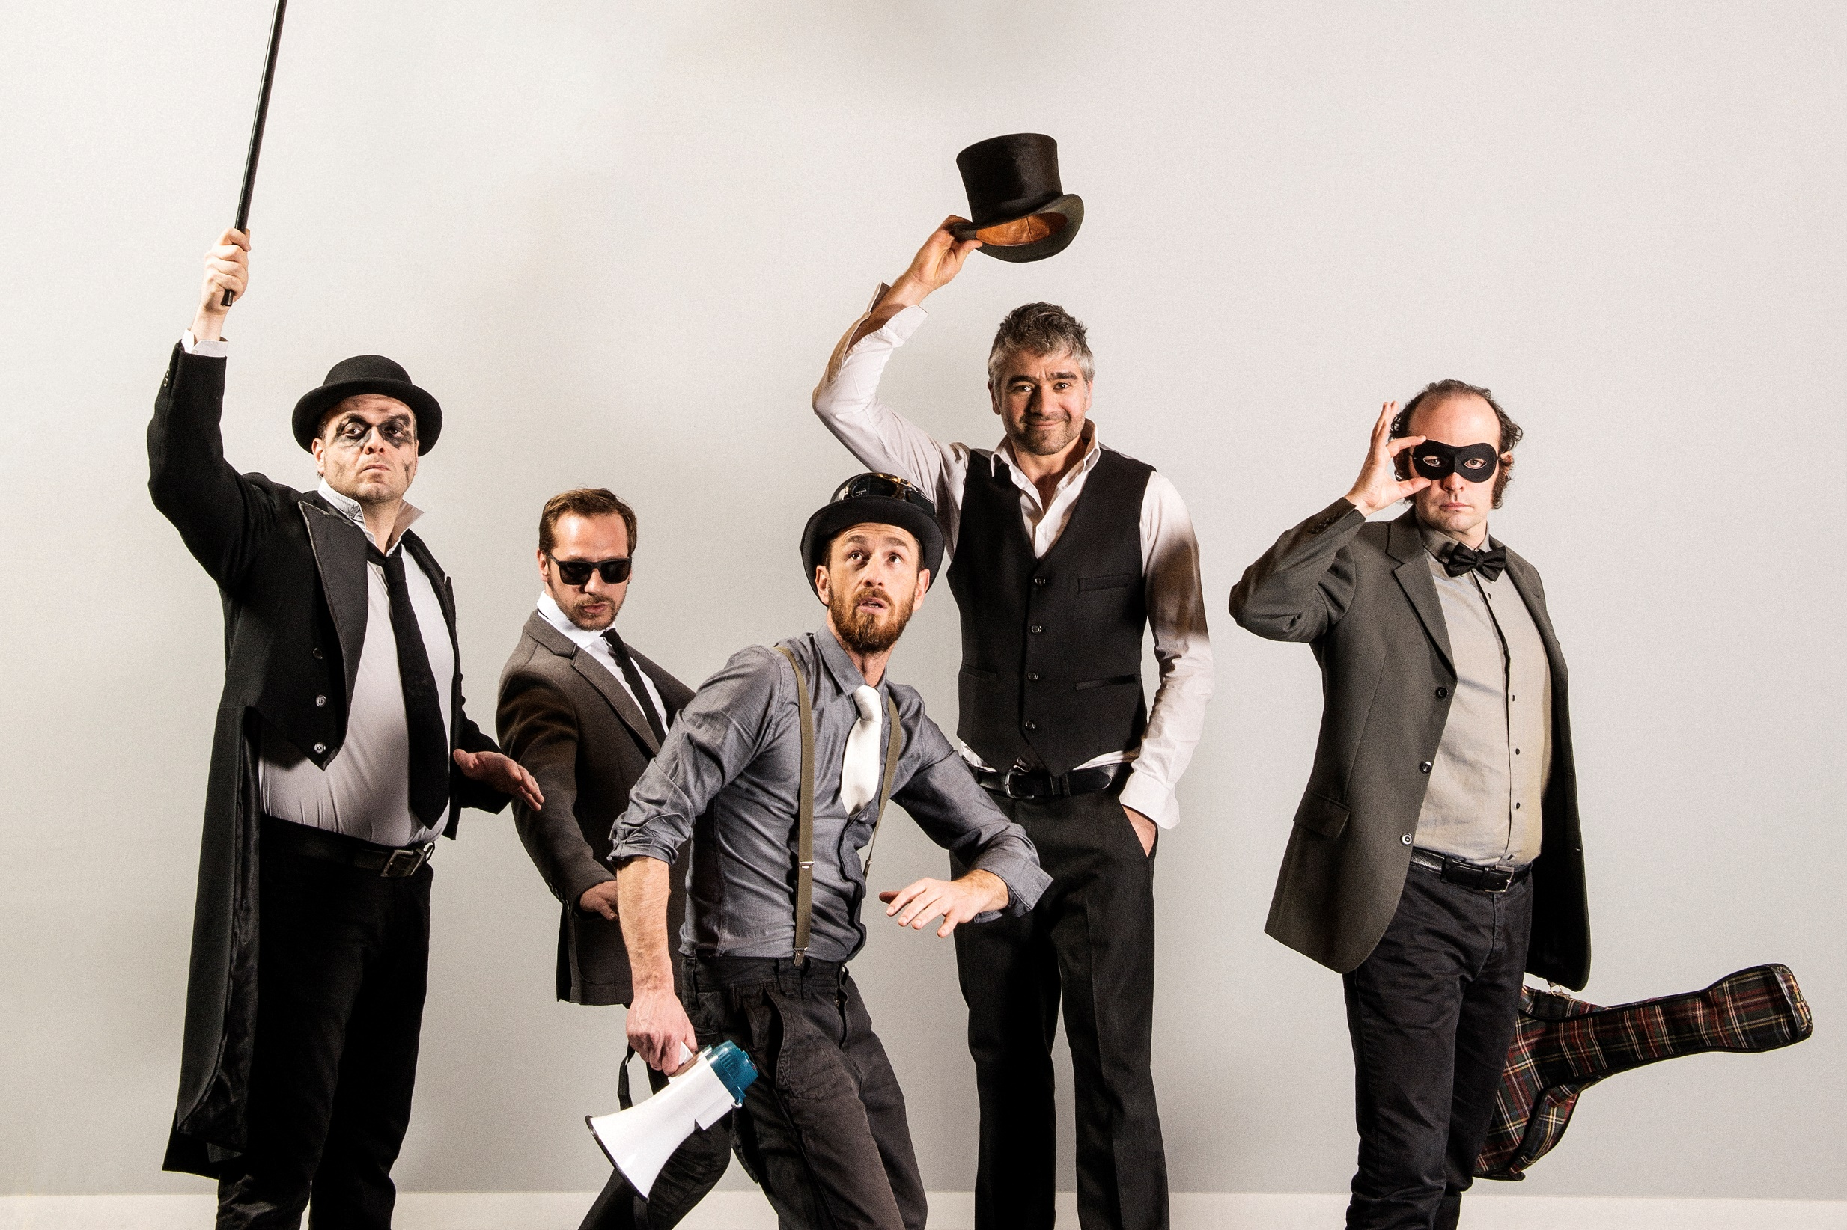
CONCERT 17 décembre 2021
Les Fouteurs de Joie « Des étoiles et des idiots »
Concert solidaire au profit du Secours Populaire de Marly-la-Ville Entrée gratuite sur présentation d’un jouet neuf d’une valeur de 10 euros minimum au profit des enfants de l’association pour Noël.
Vendredi 17 décembre 2021 – 20h30
Espace Culturel Lucien Jean, rue Marcel Petit 95670 Marly-la-Ville Tout Public - Réservation au 01 34 31 37 60
Restauration sur place : Chef Thaï Mai

